Slide 1
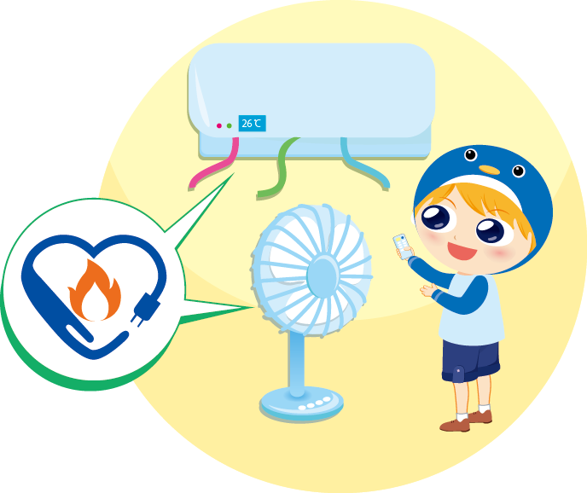

我喜歡打羽毛球
我和 安 親班的同學打羽球

